Slide 1

Báo cáo phân tích
Local Search Algorithms for Optimization Problems
Sinh viên thực hiện:
Cao Tấn Đạt
Cố vấn: TS. Đỗ Như Tài
Lê Nguyễn Anh Đức
Nguyễn Trọng Tấn Sang
Ngày 12 tháng 10 năm 2025

Slide 2
Mục lục
1. TỔNG QUAN VỀ LOCAL SEARCH
2. BÀI TOÁN N-QUEENS
3. BÀI TOÁN TSP
4. SO SÁNH TỔNG QUAN
5. KẾT LUẬN
Ngày 12 tháng 10 năm 2025

Slide 3
1. TỔNG QUAN VỀ LOCAL SEARCH
Ngày 12 tháng 10 năm 2025

Slide 4

1. TỔNG QUAN VỀ LOCAL SEARCH
Ý tưởng: dựa trên hàm utility 𝑈=𝑢(𝑠) để đánh giá trạng thái.
Mục tiêu: tìm trạng thái tốt nhất hoặc gần tốt nhất theo tối ưu hóa:
Cách tiếp cận: Local improvement – di chuyển từ trạng thái hiện tại sang trạng thái lân cận tốt hơn.
Ngày 12 tháng 10 năm 2025

Slide 5
1. TỔNG QUAN VỀ LOCAL SEARCH
Ưu điểm:
Bộ nhớ ít: chỉ lưu trạng thái hiện tại, đôi khi cả trạng thái tốt nhất đã tìm được.
Tốc độ: do không phải duyệt nhiều nút như A*.
Áp dụng tốt cho không gian tìm kiếm rất lớn hoặc vô hạn, nơi mà BFS/A* là bất khả thi.
Nhược điểm:
Dễ bị mắc kẹt trong:
Local optima: nghiệm cục bộ tốt hơn lân cận nhưng không phải nghiệm toàn cục.
Plateau (cao nguyên): vùng nhiều trạng thái có giá trị giống nhau → khó chọn hướng đi.
Ridges (sườn dốc): cần kết hợp nhiều hướng thay đổi cùng lúc để cải thiện, nhưng local search chỉ thay đổi nhỏ.
Không có đảm bảo đầy đủ (completeness) hay tối ưu toàn cục (global optimality)
Ngày 12 tháng 10 năm 2025

Slide 6
1. TỔNG QUAN VỀ LOCAL SEARCH
Các phương pháp triển khai:
Steepest-ascend Hill Climbing: Thuật toán này đánh giá TẤT CẢ các bước di chuyển cục bộ có thể ở mỗi lần lặp và luôn chọn bước di chuyển tạo ra sự giảm xung đột lớn nhất.
Stochastic Hill Climbing 1: Biến thể này đánh giá tất cả các bước di chuyển có thể nhưng chọn ngẫu nhiên từ tất cả các bước di chuyển cải thiện (bước đi lên) thay vì luôn chọn bước tốt nhất.
Stochastic Hill Climbing 2: Còn được gọi là First-Choice Hill Climbing, thuật toán này chỉ tạo ra MỘT láng giềng ngẫu nhiên tại một thời điểm và chấp nhận nó nếu nó cải thiện hàm mục tiêu.
Hill Climbing Search with Random Restarts: Một chiến lược meta khởi động lại bất kỳ thuật toán leo đồi nào với trạng thái ban đầu ngẫu nhiên mới khi bị kẹt ở cực tiểu địa phương.
Simulated Annealing: Lấy cảm hứng từ quá trình ủ luyện kim loại, thuật toán này chấp nhận các bước di chuyển tồi hơn với xác suất giảm dần theo thời gian theo lịch trình nhiệt độ.
Genetic Algorithm: Đây là một phương pháp tìm kiếm metaheuristic lấy cảm hứng từ quá trình tiến hóa tự nhiên.
Ngày 12 tháng 10 năm 2025

Slide 7
2. BÀI TOÁN N-QUEENS
Ngày 12 tháng 10 năm 2025

Slide 8
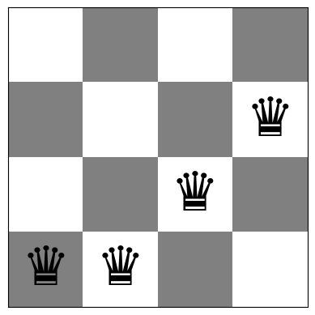
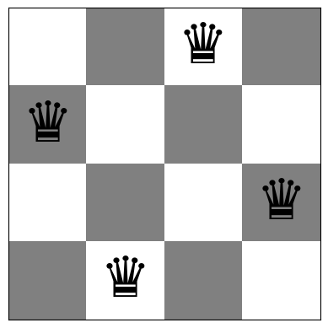
2. BÀI TOÁN N-QUEENS
Mô tả bài toán:
Mục tiêu: Đặt n quân hậu không tấn công nhau
State representation: mảng 1D
Objective function: minimize conflicts
Local moves: di chuyển quân hậu trong cột
Bàn cờ minh họa bài toán
Ngày 12 tháng 10 năm 2025

Slide 9
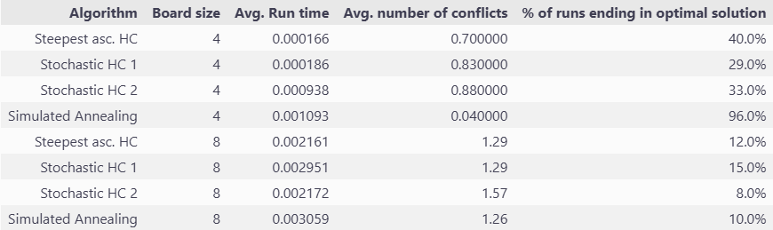
2. BÀI TOÁN N-QUEENS
Performance Analysis:
Bảng so sánh các thuật toán với n = 4 và n = 8
Ngày 12 tháng 10 năm 2025

Slide 10
2. BÀI TOÁN N-QUEENS
Performance Analysis:
Với bàn cờ 4×4: Simulated Annealing đạt tỉ lệ thành công 93%, vượt trội hơn đáng kể so với các biến thể leo đồi (32-38%).
Với bàn cờ 8×8: Tất cả các thuật toán đều gặp khó khăn hơn, với tỉ lệ thành công giảm xuống còn 7-13%.
Thời gian chạy: Simulated Annealing chậm hơn một chút nhưng tìm được nghiệm tốt hơn đáng kể.
Xung đột trung bình: Simulated Annealing liên tục đạt được xung đột trung bình thấp hơn trên cả hai kích thước bàn cờ.
Tác động của Random Restarts: Khi kết hợp với random restarts (tối đa 100 lần), tỉ lệ thành công tiến gần 100% cho tất cả các thuật toán.
Ngày 12 tháng 10 năm 2025

Slide 11
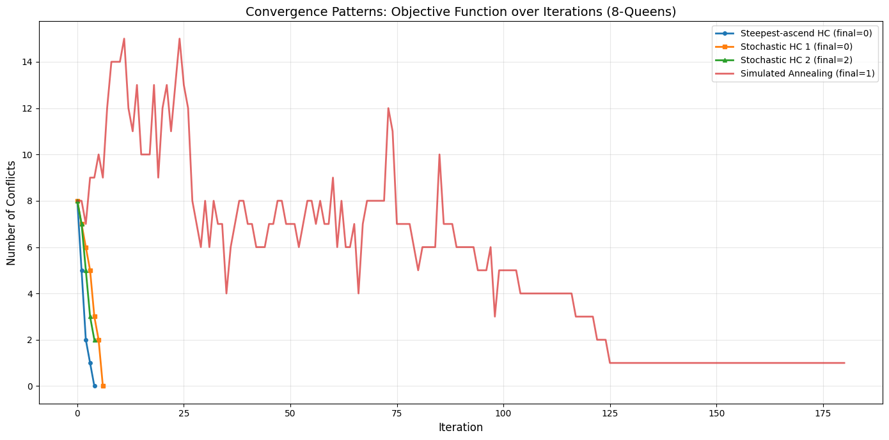
2. BÀI TOÁN N-QUEENS
Algorithm Convergence Patterns:
Bảng so sánh các thuật toán với n = 4 và n = 8
Ngày 12 tháng 10 năm 2025

Slide 12
2. BÀI TOÁN N-QUEENS
Algorithm Convergence Patterns :
Steepest-Ascend Hill Climbing:
Giảm đơn điệu (luôn cải thiện hoặc dừng lại)
Cải thiện nhanh ban đầu sau đó đạt ngưỡng ở cực tiểu địa phương
Trung bình 92% số lần chạy bị kẹt ở cực tiểu địa phương với bàn cờ 8×8
Các biến thể Stochastic Hill Climbing:
Mẫu giảm đơn điệu tương tự
Lựa chọn ngẫu nhiên tạo ra sự khác biệt trong các đường dẫn hội tụ
Stochastic HC 2 cho thấy ít bước cải thiện hơn nhưng lớn hơn
Tần suất cực tiểu địa phương: 76-90% với bàn cờ 8×8
Ngày 12 tháng 10 năm 2025

Slide 13
2. BÀI TOÁN N-QUEENS
Algorithm Convergence Patterns :
Simulated Annealing:
Hội tụ không đơn điệu (có thể tạm thời tăng xung đột)
Khám phá rộng ở giai đoạn đầu, hội tụ khi nhiệt độ giảm
Mạnh mẽ hơn trong việc tránh cực tiểu địa phương
Đặc điểm hội tụ tổng thể tốt nhất
Ngày 12 tháng 10 năm 2025

Slide 14
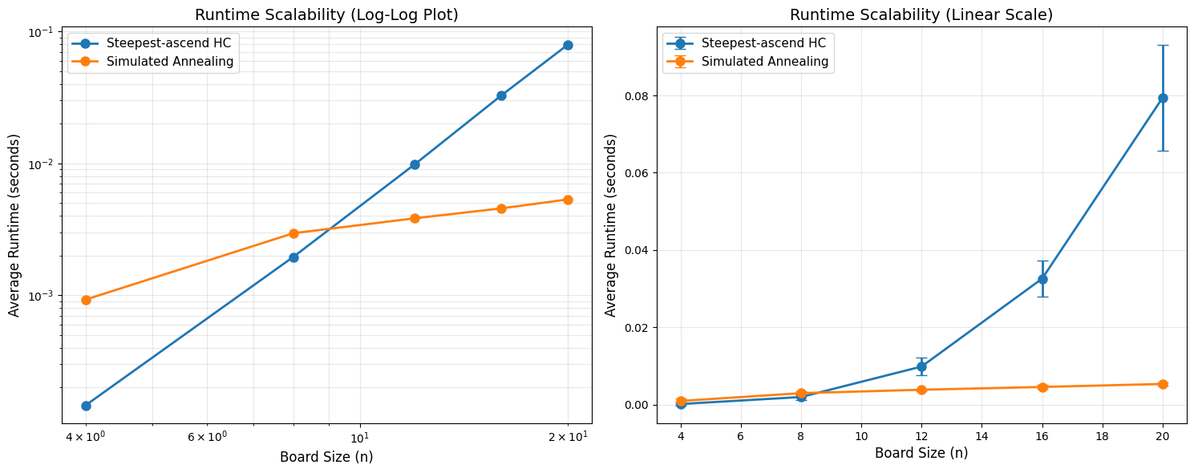
2. BÀI TOÁN N-QUEENS
Problem Size Scalability:
Ngày 12 tháng 10 năm 2025

Slide 15
2. BÀI TOÁN N-QUEENS
Problem Size Scalability:
Kiểm tra khả năng mở rộng trên các bàn cờ kích thước n = 4, 8, 12, 16, 20 cho thấy:
Độ phức tạp thời gian thực nghiệm:
Steepest-Ascend HC: O(n^4.18) - Bậc ba hoặc tệ hơn
Simulated Annealing: O(n^1.01) - Dưới bậc hai (gần như tuyến tính!)
Kết luận:
Simulated Annealing mở rộng tốt hơn đáng kể cho các bài toán lớn
Steepest-Ascend HC có chi phí tính toán cao
Khuyến nghị cho bài toán n-Queens lớn (n > 20):
Simulated Annealing: Hiệu suất một lần chạy tốt nhất
Stochastic HC 2 với Restarts: Lựa chọn thay thế nhanh nhất
Tránh Steepest-Ascend HC cho các bàn cờ rất lớn
Ngày 12 tháng 10 năm 2025

Slide 16
3. BÀI TOÁN TSP
Ngày 12 tháng 10 năm 2025

Slide 17
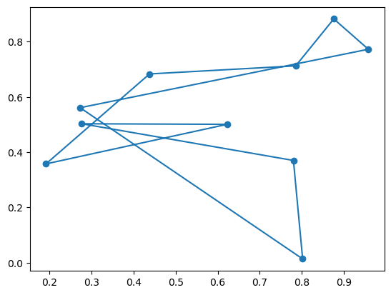
3. BÀI TOÁN TSP
Mô tả bài toán:
Mục tiêu: tìm tour ngắn nhất
State representation: permutation
Objective function: minimize tour length
Local moves: 2-opt (swap cities)
Minh họa TSP và con đường
Ngày 12 tháng 10 năm 2025

Slide 18
3. BÀI TOÁN TSP
Compare Performance:
Hai thuật toán Hill Climbing và Genetic Algorithm được so sánh trên các bài toán TSP với số lượng thành phố khác nhau: 10, 20, 30 và 100. Các tiêu chí so sánh bao gồm:
Chất lượng lời giải: Độ dài tour ngắn nhất tìm được.
Thời gian thực thi: Thời gian (tính bằng mili giây) để thuật toán chạy xong.
Ngày 12 tháng 10 năm 2025

Slide 19
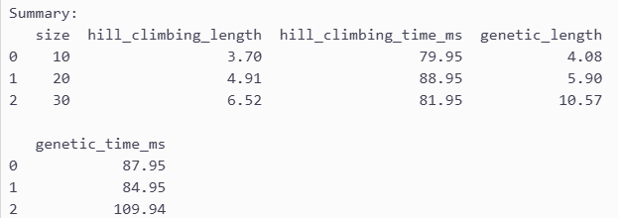
3. BÀI TOÁN TSP
Compare Performance:
Kết quả so sánh
Ngày 12 tháng 10 năm 2025

Slide 20
3. BÀI TOÁN TSP
Compare Performance:
Chất lượng lời giải (Tour Length):
Với N=10 và N=20, cả hai thuật toán đều cho ra kết quả khá tương đồng.
Với N=30, có một sự khác biệt lớn: Hill Climbing tìm được lời giải tốt hơn đáng kể (6.52 so với 10.57). Trong lần chạy cụ thể này, GAs đã hội tụ sớm về một vùng tối ưu cục bộ không tốt, trong khi Hill Climbing may mắn tìm được một vùng tốt hơn.
Thời gian thực thi (Runtime):
Hill Climbing có thời gian chạy khá ổn định và nhanh chóng qua các kích thước bài toán khác nhau.
Genetic Algorithm có thời gian chạy tăng rõ rệt khi số lượng thành phố tăng lên do sự phức tạp khi phải quản lý và đánh giá cả một quần thể lớn, thực hiện các phép lai ghép và đột biến phức tạp hơn.
Khả năng mở rộng (Scalability):
Hill Climbing cho thấy khả năng mở rộng về thời gian tốt hơn trong phạm vi thử nghiệm.
Genetic Algorithm sẽ tốn tài nguyên hơn, nhưng lại nó có tiềm năng tìm kiếm trong không gian lời giải rộng hơn.
Ngày 12 tháng 10 năm 2025

Slide 21
4. SO SÁNH TỔNG QUAN
Ngày 12 tháng 10 năm 2025

Slide 22
4. SO SÁNH TỔNG QUAN
Hiệu quả của từng algorithm trên hai bài toán:
n-Queens problem
Hill Climbing: nhanh nhưng dễ kẹt ở cực tiểu; cần random restarts để đạt kết quả ổn định.
Stochastic HC : chạy nhanh nhất, hiệu quả khi kết hợp restarts.
Simulated Annealing: mạnh mẽ trong một lần chạy, tỉ lệ thành công cao, thoát cực tiểu tốt; khả năng mở rộng cao khi n tăng.
TSP problem
Hill Climbing: giải nhanh, ổn định; có thể tìm lời giải rất tốt ở các bài toán nhỏ hoặc vừa.
Genetic Algorithm : tốn thời gian và tài nguyên hơn, nhưng có khả năng khám phá sâu và đạt lời giải chất lượng cao hơn trong không gian nghiệm phức tạp.
Ngày 12 tháng 10 năm 2025

Slide 23
4. SO SÁNH TỔNG QUAN
Which Works Best for Which Problem Type:
n-Queens problem
Hill Climbing: Với không gian bài toàn nhỏ, thuật toán cho tốc độ cao và tỷ lệ thành công gần tuyệt đối với nhiều khởi động lại.
Simulated Annealing: Cân bằng tốt giữa khám phá và khai thác; khả năng mở rộng cao; hoạt động tốt dù chỉ một lần chạy.
TSP problem
First-Choice Hill Climbing: Với không gian vừa và nhỏ, thuật toán nhanh, hiệu quả, cho lời giải “đủ tốt” trong thời gian ngắn.
Genetic Algorithm: Với bài toán lớn và phức tạp hơn, thuật toán có khả năng tìm kiếm toàn cục mạnh, thích hợp cho không gian nghiệm rộng và landscape phức tạp.
Ngày 12 tháng 10 năm 2025

Slide 24
4. SO SÁNH TỔNG QUAN
Problem Characteristics Ảnh Hưởng Performance:
Landscape structure (địa hình hàm mục tiêu):
n-Queens: nhiều cực tiểu địa phương → hill climbing dễ kẹt → Simulated Annealing hoạt động tốt nhờ chấp nhận bước “xấu”.
TSP: có nhiều vùng tốt/xấu rõ rệt → GA khai thác tốt nhờ duy trì đa dạng quần thể.
Tính ngẫu nhiên và khởi tạo:
Hiệu quả phụ thuộc lớn vào điểm bắt đầu hoặc quần thể ban đầu.
Cần chạy nhiều lần để có đánh giá tin cậy (mean, std, best).
Chi phí tính toán và khả năng mở rộng:
Simulated Annealing và Hill Climbing mở rộng tốt, thích hợp cho bài toán lớn.
Genetic Algorithm tốn thời gian do xử lý quần thể và phép lai/đột biến, nhưng lại có khả năng tìm nghiệm toàn cục.
Ngày 12 tháng 10 năm 2025

Slide 25
5. KẾT LUẬN
Ngày 12 tháng 10 năm 2025

Slide 26
5. KẾT LUẬN
Không có thuật toán nào là tốt nhất trong mọi trường hợp, lựa chọn phụ thuộc vào yêu cầu:
Chất lượng lời giải mong muốn.
Giới hạn thời gian.
Tài nguyên tính toán.
Thực nghiệm đúng chuẩn (nhiều lần, budgets công bằng, báo var) là bắt buộc để tránh kết luận sai lạc do ngẫu nhiên.
Ngày 12 tháng 10 năm 2025

